Slide 1
Презентация к уроку. Модуль. Алгебраические действия с алгебраическими дробями. Урок №4. Тема «Умножение и деление алгебраических дробей».
Учитель математики Фалахутдинова Р.Н.

Slide 2
Тип урока: методологический
Цели:
Образовательные: знакомство с правилами (формулами) умножения и деления алгебраических дробей.
Развивающие: развитие умения выполнять действия с алгебраическими дробями; рассмотреть задания различного уровня сложности; проверить умение умножать и делить алгебраические дроби.
Воспитательные: воспитывать ответственное отношение к процессу учения; учить слушать и уважать друг друга.

Slide 3
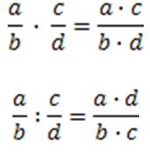
Приложение 1
Формулы умножения и деления дробей:
Формулы сокращённого умножения
(a + b)²=(a + b) (a + b)
(a - b)²=(a - b) (a - b)
a ²– b²= (a - b) (a + b)

Slide 4
Приложение 2
Правила:
Чтобы умножить одну алгебраическую дробь на другую, надо: перемножить их числители и результат записать в числитель, перемножить их знаменатели и результат записать в знаменатель.
Чтобы разделить две дроби, надо первую дробь умножить на «перевернутую» вторую.
Перед умножением и делением алгебраических дробей, зачастую выгодно разложить их числители и знаменатели на множители — это облегчает сокращение алгебраической дроби, которая получается в результате умножения или деления.

Slide 5
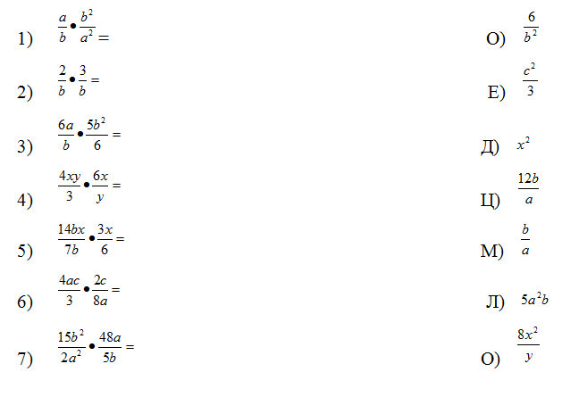
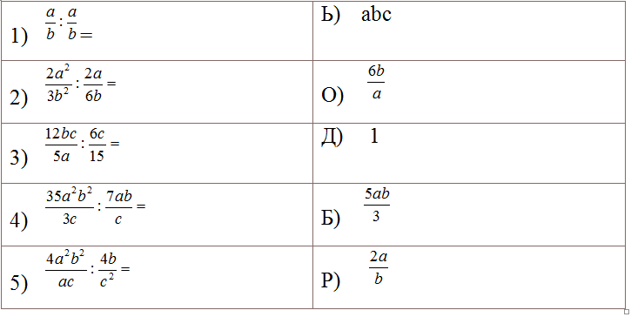
Приложение 3
Установи соответствие и прочитай полученное слово.
Задание 1. Выполните умножение
Задание 2. Выполните деление

Slide 6
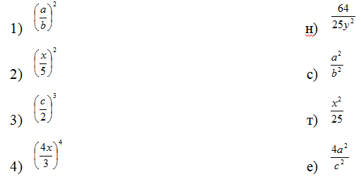
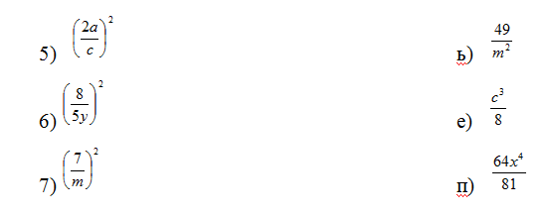
Задание №3
Возведите в степень.

Slide 7
Рефлексия. Что мы узнали на уроке? Назовите правила умножения и деления дробей Можно ли применить эти правила при сложении и вычитании дробей?

Slide 9
Литература
1. Галеева Н.Л. «Технология ИСУД как диагностический и управленческий ресурс качества школьного образования», М: 2012
2. УМК А. Г. Мордкович. Алгебра 8 класс. М: 2011

